Slide 1
Capítulo 17
Sistemas de montagem automatizados
Seções:
1. Fundamentos dos sistemas de montagem automatizados
2. Análise quantitativa dos sistemas de montagem

Slide 2
Montagem automatizada – definição
O uso de dispositivos mecanizados e automatizados para realizar as diversas tarefas de montagem em uma linha ou célula de montagem
Geralmente trata-se de automação rígida
  A maioria dos sistemas de montagem automatizados é projetada para realizar uma sequência fixa de etapas de montagem em um produto específico, em quantidades muito grandes

Slide 3
Características de aplicação da montagem automatizada
Onde a montagem automatizada é apropriada:
  Alta demanda de produto
  Projeto de produto estável
  Número limitado de componentes na montagem
  O produto é projetado para montagem automatizada

Slide 4
Produtos típicos
Relógios despertadores Lâmpadas elétricas
Rolamentos de esferas Cadeados
Canetas esferográficas Lapiseiras
Isqueiros Montagem de placas de circuito impresso
Mecanismos de portas Pequenos motores elétricos
Caixas de marchas Relógios de pulso

Slide 5
Processos usados nos sistemas de montagem automatizados
Aplicação de adesivo União por aderência
Inserção de componentes Soldagem
Posicionamento de componentes Soldagem de ponto
Rebitamento Grampeamento
Aperto de parafusos Costura

Slide 6
Configurações de sistema
1. Máquina de montagem em linha
2. Máquina de montagem com mesa rotativa
3. Sistema de montagem em carrossel
4. Célula de montagem de estação única

Slide 7
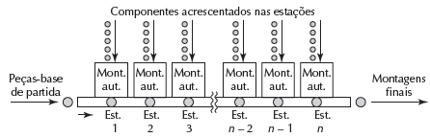
Máquina de montagem em linha
Uma série de estações de trabalho automáticas localizadas ao longo de um sistema de transferência em linha
• São usados sistemas de transferência síncronos e assíncronos

Slide 8
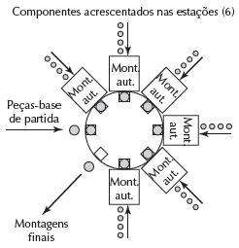
Máquina de mesa rotativa
Peças-base são carregadas nas fixações ou ninhos anexados no disco circular e os componentes são acrescentados nas estações de trabalho em torno da periferia do disco, à medida que ele indexa de estação em estação

Slide 9
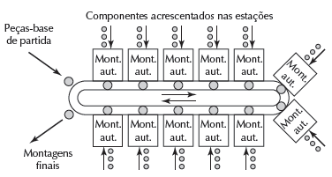
Sistema de montagem em carrossel
Um híbrido entre o fluxo de trabalho circular da mesa rotativa e o fluxo de trabalho em reta do sistema em linha

Slide 10
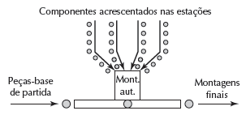
Máquinas de montagem de estação única
Operações de montagem são realizadas na peça-base em um único local.
• Um robô às vezes é usado como máquina de montagem

Slide 11
Comparação entre sistema multiestação e sistema de estação única
Máquina ou linha de montagem multiestação
    Ciclo mais rápido
    Produção em grandes quantidades
    Possibilidade de mais operações
    Mais componentes por montagem
Célula de montagem de estação única
    Adequada para montagem robótica
    Planejada para quantidades de produção menores

Slide 12
Distribuição de peças nas estações de trabalho
O sistema de distribuição de peças em uma estação de trabalho geralmente consiste nas seguintes ferramentas:
1. Bandeja – recipiente para peças
2. Alimentador de peças – retira as peças da bandeja
3. Seletor e/ou orientador – garante que as peças estejam na posição correta para montagem
4. Trilho de alimentação – leva as peças para o dispositivo de montagem
5. Dispositivo de escape e posicionamento – retira as peças do trilho de alimentação e as coloca na estação

Slide 13
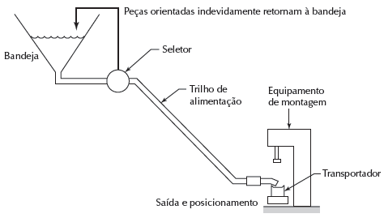
Sistema de distribuição de peças em estação de montagem

Slide 14
Alimentador de bandeja vibratório
É o alimentador mais versátil para peças pequenas
Consiste de bandeja e trilho helicoidal
  As peças são despejadas na bandeja
  O trilho helicoidal leva as peças para o fundo, até a saída
Vibração decorre de base eletromagnética
  A oscilação da bandeja é contida de forma que as peças subam pelo trilho helicoidal

Slide 15
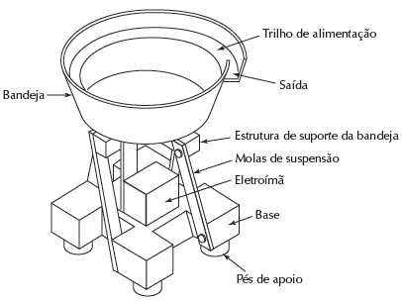
Alimentador de bandeja vibratório

Slide 16
Seletor e/ou orientador
Objetivo – estabelecer o posicionamento adequado dos componentes para o dispositivo de montagem
Seletor
  Funciona como filtro
  Peças na posição adequada podem passar pelo trilho de alimentação
Orientador
  Permite que peças corretamente posicionadas passem
  Reorienta as peças que não estão adequadamente posicionadas

Slide 17
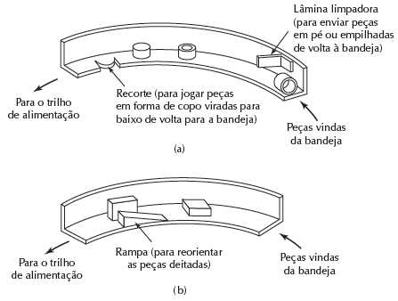
Seleção e orientação de peças
(a) Seletor; (b) orientador

Slide 18
Trilho de alimentação
Move as peças da bandeja e do alimentador para o dispositivo de montagem
Categorias:
  Por gravidade – bandeja e alimentador ficam em local mais elevado do que o dispositivo de montagem
  Motorizados – usam ou ar ou vibração para movimentar as peças até o dispositivo de montagem

Slide 19
Dispositivos de escape e posicionamento
Dispositivo de escape
  Retira componentes do trilho de alimentação a intervalos de tempo condizentes com o tempo de ciclo do dispositivo de montagem
Dispositivo de posicionamento
  Coloca os componentes no local correto da estação de trabalho para a operação de montagem
Dispositivos de escape e posicionamento são às vezes combinados e outras vezes independentes

Slide 20
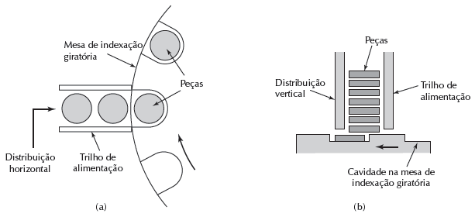
Dispositivos de escape e posicionamento
(a) Dispositivos horizontal e (b) vertical para posicionamento de peças em mesa de indexação giratória

Slide 21
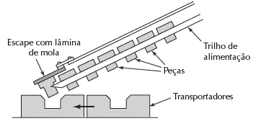
Dispositivos de escape e posicionamento
Escape de peças em forma de rebite controladas pelos transportadores

Slide 22
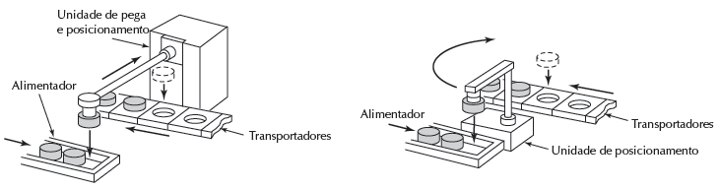
Dispositivos de escape e posicionamento
Dois tipos de mecanismo de pegar e posicionar para a transferência de peças básicas do alimentador para o transportador

Slide 23
Análise quantitativa dos sistemas de montagem
1. Sistema de distribuição de peças das estações de trabalho
2. Sistemas de montagem automatizados multiestação
3. Sistemas de montagem automatizados de estação única
4. Automação parcial

Slide 24
O que as equações nos dizem
O sistema de distribuição de peças em cada estação precisa distribuir componentes à operação de montagem em uma taxa líquida maior ou igual à taxa de ciclo do dispositivo de montagem
    Caso contrário, o desempenho do sistema será limitado pelo sistema de distribuição de peças e não pela tecnologia do processo de montagem
A qualidade dos componentes tem efeito importante sobre o desempenho do sistema. A baixa qualidade significa
    Travamento nas estações que param o sistema de montagem inteiro
    Montagem de peças defeituosas no produto

Slide 25
O que as equações nos dizem
À medida que o número de estações aumenta, a eficiência da atividade e a taxa de produção tendem a diminuir devido à qualidade das peças e aos efeitos de estabilidade das estações
O tempo de ciclo de um sistema de montagem multiestação é determinado pela estação mais lenta
Comparado a uma máquina de montagem multiestação, um sistema de montagem de estação única com o mesmo número de tarefas de montagem tem taxa de produção mais baixa e eficiência de atividade mais alta

Slide 26
O que as equações nos dizem
Os sistemas de montagem multiestação são apropriados para aplicações de alta produção e períodos de longa produção
Em comparação, os sistemas de montagem de estação única têm tempo de ciclo mais longo e são mais apropriados para médias quantidades de produto
Buffers de armazenagem devem ser usados nas linhas de produção parcialmente automatizadas para isolar as estações manuais de paralisações nas estações automatizadas
Uma estação automatizada deve ser substituída por uma estação manual apenas se esta reduzir suficientemente o tempo de ciclo para compensar quaisquer efeitos negativos da menor estabilidade

